Slide 1

Výrazy s faktoriálom -opakovanie
Bc. Radka Schwartzová

Slide 2
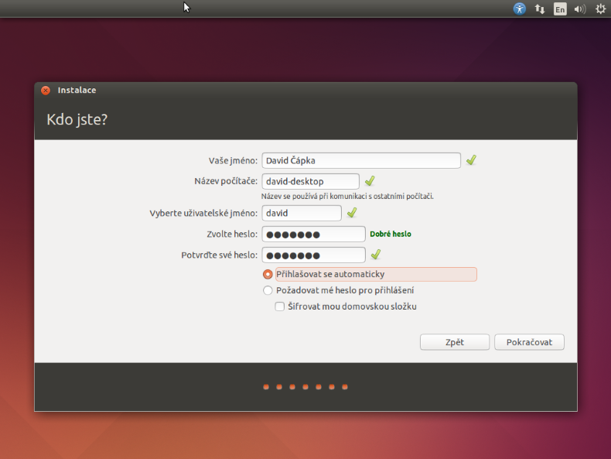
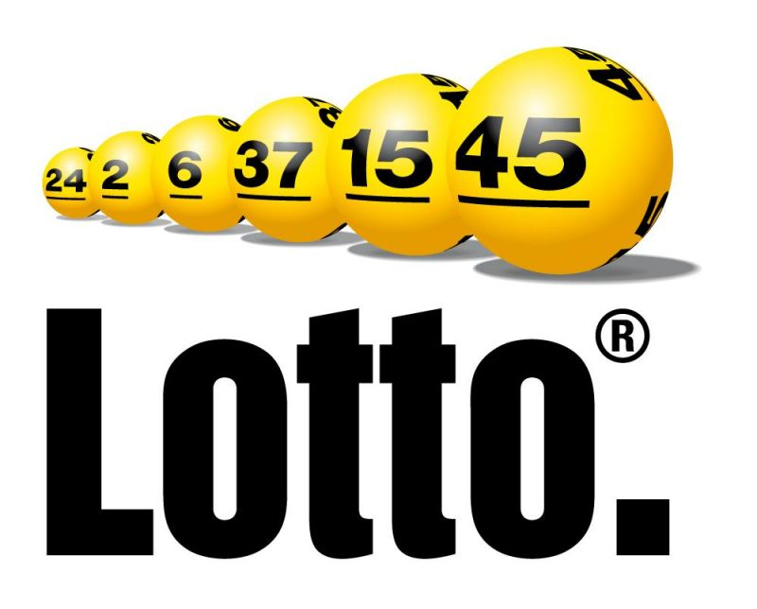
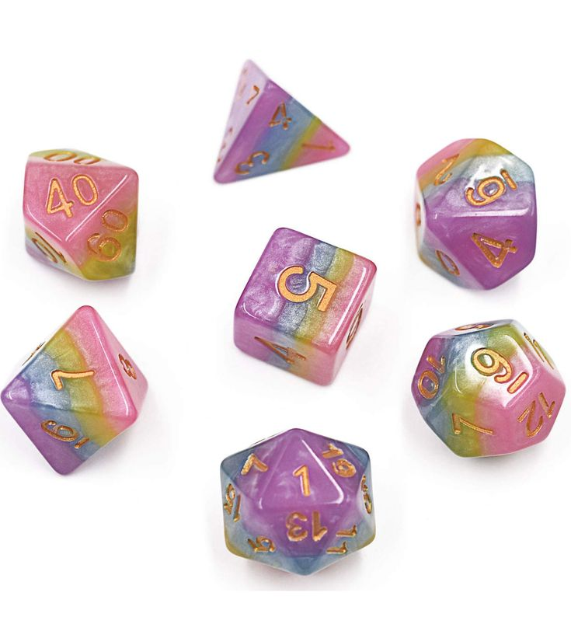
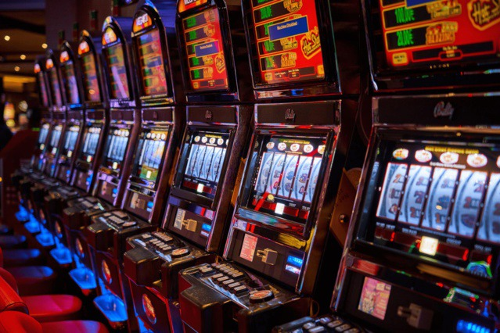

K čomu je nám faktoriál?
1. Výpočet Pravdepodobnosti
2. Výpočet Kombinácii

Slide 3
Dokážte, že tvrdenie je pravdivé.
70! + 74! > 71! +72!
Chceme ukázať, že
ľavá strana nerovnice = pravej strane.
Hint 1: Vyjmite tú istú hodnotu pred zátvorku na oboch stranách nerovnice.

